Slide 1
第 12 讲
多线程基础

Slide 2
纲要
理解多线程的概念
掌握继承线程类实现多线程操作

Slide 3
1.1 进程与线程
进程：当前正在执行的程序，称为进程(progress)
例如：在进行网上购物时，可以边听音乐、收发Mail、QQ聊天等多个程序在运行。可通过windows任务管理器查看。
每个进程都有自己独立的一块内存空间，一个进程中可以启动多个线程。比如在Windows系统中，一个运行的exe就是一个进程。
说明：对于单CPU无法同时运行多个进程，只能交替轮流执行多个程序。在某一时刻，CPU执行的进程其实只有一个。

Slide 4
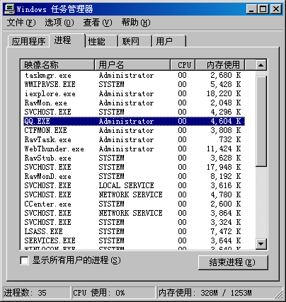
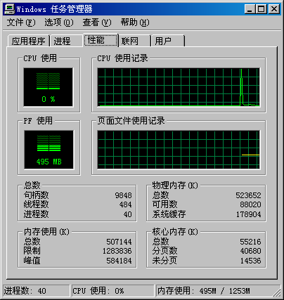
在windows中可以通过任务管理器查看进程
说明：CPU是一种非常宝贵的资源，它直接影响程序的运行情况。

Slide 5
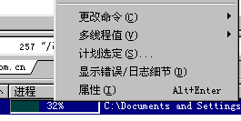
线程
线程是进程中程序代码的一个执行序列，是一种比进程更小的执行单位，一个进程可以包含多个线程；
线程也是一个动态的概念，包含产生、存在和消亡的过程；
每个进程都有一段专用的内存区域，而线程间可以共享相同的内存单元(包括代码与数据)，数据交换、实时通信、同步操作更方便。因此，线程得到广泛应用，例如：网络下载等

Slide 6
1.2 Java中的线程
支持多线程是Java的重要特色，它提供了Thread类来实现多线程；
Java中的线程可以认为是由三部分组成的：
  虚拟CPU：封装在java.lang.Thread类中，控制着整个线程的运行；
  执行的代码：传递给Thread类，由Thread类控制顺序执行；
  处理的数据：传递给Thread类，是在代码执行过程中所要处理的数据。
代 码
虚拟CPU
数 据

Slide 7
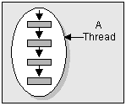
1.３ 多线程
以前的程序：一个入口，语句序列，一个出口。程序依次执行，这称为单线程。
程序运行结果
访问：A
访问：A
访问：A
访问：B
访问：B
访问：B
public class SequentialExample {//例1程序片段
public static void main(String args[]) {
new Sequential("A").run();
new Sequential("B").run();
}
}
class Sequential {
String name = null;
public Sequential(String n) {//构造器
name = n;
}
public void run() {
for (int i = 0; i < 3; i++) {
try {
Thread.sleep(500);// 休眠0.5秒
System.out.println("访问：" + name);
}
}
}

Slide 8
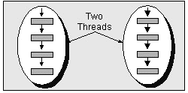
多线程：CPU交替执行程序序列。
//例2程序片段
public class MultiThreadExample {
public static void main(String args[]) {
new MyThread("A").start();
new MyThread("B").start();
}
}
class MyThread extends Thread{
public MyThread(String n) {//构造器
super(n);
}
public void run() {
for (int i = 0; i < 3; i++) {
try {
Thread.sleep(500);// 休眠0.5秒
System.out.println("访问：" +getName());
}
}
}
程序运行可能结果
访问：A
访问：B
访问：A
访问：B
访问：A
访问：B

Slide 9
2.运行时类Runtime和进程类Process
Runtime类:提供JVM启动系统接口及运行平台的相关信息。在程序运行时才产生该类对象。
Process:与当前在执行的进程相关的类。
Runtime常用方法：
public static Runtime getRuntime() 获取Runtime对象
public Process exec(String command) throws IOException
public void exit( int status) 终止JVM执行
public native long freeMemory( )
public native long maxMemory( )
public native long totalMemory( )
JVM使用内存情况
Process类常用方法：
abstract public void destroy( )
abstract public int waitFor( ) throws InterruptedException
等待进程终止，返回0

Slide 10
例2.Runtime的应用——执行记事本程序，并在程序执行完毕后输出终止值
public class Thread1{
public static void main(String[] args)throws Exception{
Runtime rt=Runtime.getRuntime(); //生成Runtime对象
System.out.println("Running notepad.exe...");
Process pr=rt.exec("notepad.exe");
//等待进程终止
int exitValue=pr.waitFor();
System.out.println("Stopping notepad.exe...");
System.out.println("终止值:"+exitValue);
}
}

Slide 11
3. 创建线程的两种方法
从前面的例2可以知道：创建线程，最重要的是实现其中的run()，run()决定了线程所做的工作,又称为线程体。当线程开始时,代码public void run()被执行
可用以下两种方法来创建线程类：
  继承线程类Thread
  实现Runnable接口
Thread类和Runnable接口都在java.lang 包中，是默认导入的，不必使用import语句。

Slide 12
3.1 继承线程类Thread
可通过继承Thread类，并重写其中的run() 方法来定义线程体，以实现线程的具体行为，然后创建该子类的对象，并启动线程。其步骤为：
(1)扩展java.lang.Thread类 ：
public class 线程类名 extends Thread {
……
public void run(){
…… //编写线程的代码
}
}

Slide 13
(2)创建线程类对象
(3)启动线程： 线程类对象.start();
注意：不要在程序中直接调用线程的run()方法；启动线程并不意味着线程可以立即得到执行，这取决于线程资源的获取情况和CPU的占有情况。
Thread类的构造方法：
public Thread();
public Thread(Runnable target);
public Thread(Runnable target, String name);
public Thread(String name);
public Thread(ThreadGroup group, String name);
其中：target表示run()所在类，name是线程(组)名

Slide 14
Thread类的常用方法：
void run()：线程所执行的代码
void start() ：启动线程
void sleep(long milis)：让线程睡眠一段时间，此期间线程不消耗CPU资源
void interrupt()：中断线程
boolean isAlive()：判断线程是否处于活动状态(即已调用star)
static Thread currentThread()：返回当前线程对象的引用
void setName(String threadName)：改变线程的名字
String getName()：获得线程的名字

Slide 15
Thread类的常用方法(续)：
void join([long millis[, int nanos]])：等待线程结束
static void yield()：暂停当前线程，让其他线程执行
void setDaemon(boolean on)：设置为守护线程
void setPriority(int p)：设置线程的优先级
notify() / notifyAll() / wait() ：从Object继承而来，用于线程间通信
以下几个方法出于安全问题考虑，现已不推荐使用：
void destroy()：销毁线程
void stop()：终止线程的执行
void suspend() / void resume()：挂起/恢复线程

Slide 16
//例3用继承Thread类方法创建线程
public class PingPong1 extends Thread {
private int delay;
private String message;
public PingPong1(String m, int r) {
message = m;
delay = r;
}
public void run() {
try {
for (;;) {
System.out.println(message);
sleep(delay);// 休眠
}
} catch (InterruptedException e) {
return;
}
}
public static void main(String[] args) {
PingPong1 t1 = new PingPong1("ping", 500);
PingPong1 t2 = new PingPong1("pong", 1000);
t1.start();
t2.start();
}
}
程序运行结果
(每次可能不同)
ping
pong
ping
pong
ping
ping
pong
ping
Ping
…

